Slide 1
8 查 找
Notes:
欢迎辞

Slide 2
8.1 基本概念
查找--- 根据给定的关键字，在查找表中确定一个其关
键字等于给定值的数据元素（记录）的过程
找到：查找成功
找不到：查找失败
查找表---由同一类型的数据元素构成的集合。
关键字---记录中某个数据项的值，用它可以标识（识别）记录
主关键字---能唯一确定结点的一个或多个域。
平均查找长度---查找一个结点所作的平均比较次数
（衡量一个查找算法优劣的主要标准）
本章讨论的重点:
查找表的各种表示方法及其相应的查找算法

Slide 3
8.1 静态表的查找
静态表
——以顺序结构存储的表(顺序表)
在表上所作的操作
—— 查询某个数据元素是否在查找表中；

Slide 4
8.1.1 顺序查找
一、算法思想：
从表的一端开始，用给定值k与表中各个结点的
关键字逐个比较。
查找成功——找出相等的值；
  查找失败——已到达表的另一端，即表中所有结点
  的关键字值都不等于k。
  提示： 可在此设置一个监视哨，作为下标越界的条件。

Slide 5
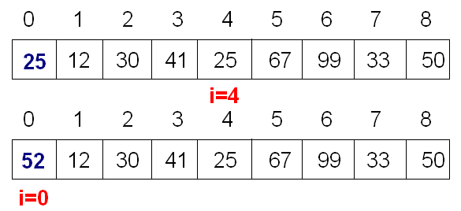
二、示例
查找成功
返回 i(=4)
查找失败
返回 0
r[0]：为监视哨。
监视哨的作用：作为越界（即已查完）的检测条件省去在循环中每次均要判定是否越界，从而节省比较的时间。

Slide 6
三、存储结构
key info
typedef struct {
keytype key;
………….
} elemtype;
0
1
2
3
n
k1
k2
k3
…………
kn

Slide 7
四、顺序查找算法：
int search(elemtype r[ ],int n,keytype k){
//在n个结点的顺序表r[1]..r[n]中查找关键字 k
int i =n;//从表尾开始向前查找
r[0].key=k;//设置监视哨
while(r[i].key!=k) i--;
return(i);
//若r[i].key==k , 则返回i , 否则返回0(未找到）
}

Slide 8
五、算法分析
（1）查找成功的平均查找长度（在等概率的前提下）
ASL=（1+2+……+n)/n =（n+1）/2。
（2）查找失败的平均查找长度 n+1 。
六、顺序查找的特点：
（1）算法简单，对线性表的逻辑次序无要求;
（2）存储结构可采用顺序或链式存储结构均可，但其平均
查找长度较大, 均为：（n+1)/2。

Slide 9
思考题：
（1）表有序时，查找成功和失败的平均查找长度
与表无序时是否相同？算法怎么改进？
（2）次关键的查找（表中有多个关键字值相同时
的查找如何进行）？
（3）多关键字的查找？
（4）用单链表为存储结构，实现时有何考虑？
（5）顺序查找的适用范围？

Slide 10
8.1.2 二分(折半）查找
一、二分查找的先决条件
  表中结点按关键字有序，且顺序（一维数组）存储。
二、二分法思想：取中，比较
  （1）求有序表的中间位置mid
  （2）若r[mid].key==k，查找成功；
  若r[mid].key>k，在左子表中继续进行二
  分查找；
  若r[mid].key<k，则在右子表中继续进
  行二分查找。

Slide 11
二分法查找示例 （2）k=50
1 2 3 4 5 6 7 8 9 10 11
12
21
30
35
38
40
48
55
56
60
64
i=1,j=11, m=(i+j)/2=6。 r[m]<k : 在右半部分继续查找。
i=m+1=7,j=11, m=(i+j)/2=9。 r[m]>k : 在左半部分继续查找。
i=7, j=m-1=8, m=(i+j)/2=7。 r[m]<k : 在右半部分继续查找。
i=m+1=8,j=8, m=(i+j)/2=8。 r[m]>k : 在左半部分继续查找。
i=8, j=m-1=7 , i>j: 查找失败

Slide 12
三、算法描述
int Search_bin (elemtype r[], int n, keytype k) {
// r[1]..r[n] 是按key排序的n个元素，在表中查找 k
i=1 ; j=n ;
while ( i<=j ) {
mid=(i+j)/2 ; //取中
if (k== r[mid].key) return (mid) ; // 查找成功
else if (k< r[mid].key) j=mid-1; //在左半部分继续查找
else i=mid+1; //在右半部分继续查找
}
return(0);// k不在该有序表中。r[j].key<k<r[i].key
}

Slide 13
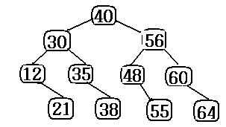
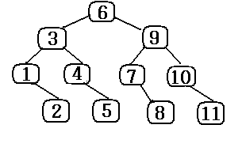
四、二分查找判定树（以11个结点为例）
1 2 3 4 5 6 7 8 9 10 11
ASL=（1+2*2+4*3+4*4）/11 =3
T(n)=O(log₂n)
12
21
30
35
38
40
48
55
56
60
64

Slide 14
思考：
（1）为什么不采用链式结构？
（2）查找不成功时，ASL=?
（3）当表长n很大，表中需要进行插入和删除
时，有没有更好的改进措施？
（4）若是非等概率情形，二分查找算法最优吗？

Slide 15
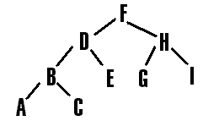
8.1.3 静态树表的查找
（1）建立静态树表
关键字 A B C D E F G H I
出现次数 1 1 2 5 3 4 4 3 5
27 25 22 15 7 0 8 15 23
（2）查找方法同二叉排序树。

Slide 16
8.1.3 索引顺序表的查找
索引顺序查找，又称分块查找。是顺序查找的一种改进。
索引表
22 48 86
最大关键字
起始地址
数据表
22 12 13 8 9 20
33 42 44 38 24 48
60 58 74 49 86 53
查找方法：先确定待查记录所在的块（子表）；
然后在块中顺序查找。

Slide 17
  8.2 动态查找表
  —— 也即树表的查找。
  本节介绍一种以树的形式来组织查找表的方法，
  以实现动态高效率的查找。
  1、二叉排序树
  2、平衡二叉树
  3、B树
  4、B+树

Slide 18
8.2.1 二叉排序树
  一、二叉排序树的定义
  ——BST: Binary Sort(Seachar) Tree
  二叉排序树或空，或满足如下性质：
  （1）有一个根，若根的左子树非空，则左子树上所有结点的关键字值均小于根结点的值。若根的右子树非空，则右子树上的所有结点的关键字值均大于根结点的值。
  （2）左右子树同样是二叉排序树。
  二、二叉排序树的特点
  中序遍历得一有（升）序序列
45
12
53
3
37
100
61
24
90
78

Slide 19
8.2.1 二叉排序树
  三、二叉排序树的查找
  查找方法：
  若根结点的关键字值等于查找的关键字，查找成功。
  否则，若小于根结点的关键字值，查其左子树。若大于根结点的关键字的值，则查其右子树。
  在左右子树上的操作类似。
45
12
53
3
37
100
61
24
90
  例: 查找k=24
78

Slide 20
8.2.1 二叉排序树
  三、二叉排序树的查找
  查找方法：
  若根结点的关键字值等于查找的关键字，查找成功。
  否则，若小于根结点的关键字值，查其左子树。若大于根结点的关键字的值，则查其右子树。
  在左右子树上的操作类似。
45
12
53
3
37
100
61
24
90
  例: 查找k=60
78

Slide 21
  结点结构及类型定义
  struct bnode {
  keytype key;
  …………………
  struct bnode *lchild;
  struct bnode *rchild;
  };
45
lchild key …… rchild
12
53
3
37
100
61
24
90
78
  typedef struct bnode bstnode;

Slide 22
  算法设计
  bstnode *bstsearch(bstnode *t, keytype K)
  { // t:指向根结点, k:待查找关键字
if (t==NULL || t->key== k)
return(t)；
else if (t->key > k)
return(bstsearch(t->lchild,k));
// 在左子树上查找
else return(bstsearch(t->rchild,k));
// 在右子树上查找
}
45
12
53
3
37
100
61
24
90
78

Slide 23
  四、二叉排序树的插入
45
  若二叉树为空。则生成根结点。
  若二叉树非空
  （1）首先执行查找算法，找出被插结点的
  父结点。
  （2）判断被插结点是其父结点的左、右儿
  子，将其作为叶子结点插入。
  例1：在二叉排序树中插入60
12
53
3
37
100
61
24
60
90
78

Slide 24
  四、二叉排序树的插入
45
  若二叉树为空。则先生成根结点。
  若二叉树非空
  （1）首先执行查找算法，找出被插结点的
  父亲结点。
  （2）判断被插结点是其父亲结点的左、右儿
  子，将其作为叶子结点插入。
12
53
3
100
37
61
24
  例2：以{ 45,53,12,37,24,100,3,61,90,78 }
  构造二叉排序树。
90
78

Slide 25
  五、二叉排序树的查找分析
45
12
（2）以 {12,24,37,45, 53, 93}
顺序建立二叉排序树。
24
24
53
37
12
37
93
（1）以 {45, 53, 24, 12, 93, 37}顺序建立二叉排序树。
ASL=(1+2+2+3+3+3)/6=14/6
45
53
93
ASL=(1+2+3+4+5+6)/6=21/6

Slide 26
      在一般情况下，P（i）为具有 i 个结点二叉排序树的平均查找长度。
      P（n,i）= [ 1+ ( P(i) + 1) * i + ( P(n-i-1) + 1) * (n-i-1) ] / n
      n-1
P（n）= ∑ P（n,i）/ n
i=0
= 1.465log₂n
i个关键字<
第一个关键字
N-i+1个关键字
>第一个关键字
      P（n,i）= P（6, 3）
      = [ 1+ ( P(3) + 1) * 3 + ( P(2) + 1) * 2 ] / 6
      = [ 1+ ( 5/3 + 1) * 3 + ( 3/2 + 1) * 2 ] / 6
      注意：这里 P(3)、P(2) 是具有 3 个结点、2 个结点的二叉排序树的平均查找长度。 在一般情况下，
      P（i）为具有 i 个结点二叉排序树的平均查找 长度。
      P(3) ＝ （1+2+2）/ 3 = 5/3
      P(2) ＝ （1+2）/ 2 = 3/2
45
24
53
12
37
93

Slide 27
  六、二叉排序树的删除
45
45
12
53
12
53
3
100
3
100
37
37
61
61
24
24
90
90
78
78
      （1）删除叶子结点：直接删除。例如删除24

Slide 28
  六、二叉排序树的删除
45
45
12
53
12
53
3
100
3
100
37
37
61
61
24
24
90
90
78
78
      （2）删除子树的根结点：若被删结点的左儿子为空或者右儿子为空。如100

Slide 29
  六、二叉排序树的删除
45
45
12
53
12
53
3
61
3
100
37
37
61
90
24
24
90
78
78
      （2）删除子树的根结点：若被删结点的左儿子为空或者右儿子为空。如100

Slide 30
  六、二叉排序树的删除
45
45
3
53
12
53
100
3
100
37
37
61
61
24
24
90
90
78
78
      （3）删除子树的根结点且被删结点的左子树和右子树均不空。如12

Slide 31
      一般情况:
F
被删结点
P
删除方法（1）
删除方法（1）
删除方法（2）
C
P_{R}
F
F
C_{L}
S
C
Q
C
P_{R}
Q_{L}
S
C_{L}
Q
C_{L}
S_{L}
Q
Q_{L}
S
Q_{L}
S_{L}
S_{L}
P_{R}

Slide 32
8.2.2 平衡二叉树(AVL树)
      一、什么是平衡二叉树
      平衡二叉树(Balanced Binary Tree ) 又称AVL树。
      它或是空树，或是具有下列性质的二叉排序树。
      它的左子树和右子树都是平衡二叉树，且左子树和右子树的深度之差的绝对值不超过1。
      二、平衡因子（Balance Factor)
      左子树的深度 - 右子树的深度
      即平衡二叉树中每一结点的平衡因子为：0，1，-1。
0
45
0
-1
24
53
0
0
0
12
37
93

Slide 33
8.2.2 平衡二叉树(AVL树)
      三、平衡二叉树的查找
      平衡二叉树的查找方法
      与二叉排序树查找方法相同。
0
45
0
-1
24
53
0
0
0
12
37
93

Slide 34
      四、平衡的二叉树的插入
      （1）找插入位置；
      （2）插入结点；
      （3）若插入后导致不平衡，则进行调整。
0
0
45
45
1
插入 50
1
-1
-1
90
90
12
12
-1
0
0
1
0
0
61
100
0
1
3
61
100
37
3
37
0
0
0
0
0
78
78
24
50
24

Slide 35
      四、平衡的二叉树的插入
      （1）找插入位置；
      （2）插入结点；
      （3）若插入后导致不平衡，则进行调整。
0
1
45
45
1
插入 15
1
-1
-2
90
90
12
12
-1
0
0
1
0
0
61
100
0
2
3
61
100
37
3
37
0
0
0
1
0
78
78
24
50
24
0
15

Slide 36
      四、平衡的二叉树的插入
      （1）找插入位置；
      （2）插入结点；
      （3）若插入后导致不平衡，则进行调整。
1
0
45
45
1
LL旋转
-1
1
-2
90
12
12
90
0
0
0
0
0
0
2
0
61
100
3
24
61
100
3
37
0
0
0
0
0
1
15
37
0
50
78
78
24
50
0
15

Slide 37
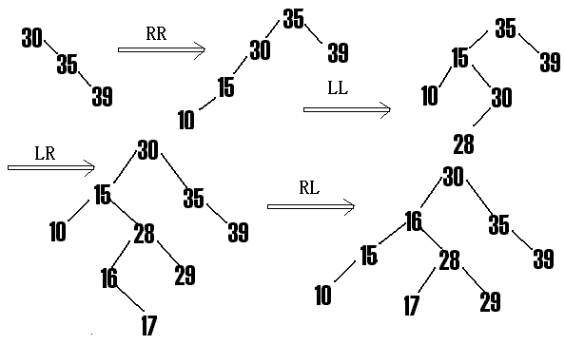
      例：以{30,35,39,15,10,28,16,29,17}建立平衡二叉树。

Slide 38
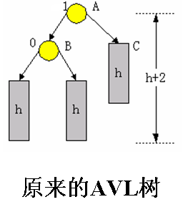
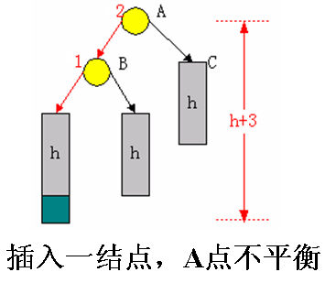
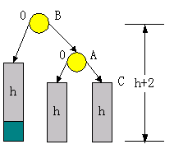
  平衡旋转
1、LL旋转
LL旋转的结果

Slide 39
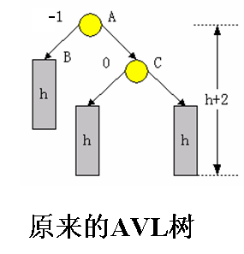
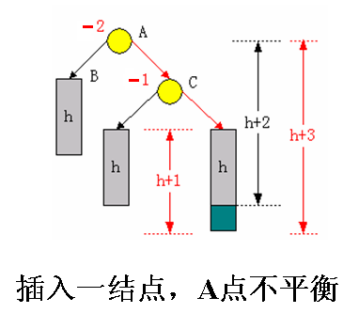
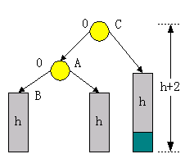
  平衡旋转
2、RR旋转
RR旋转的结果

Slide 40
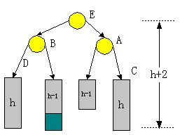
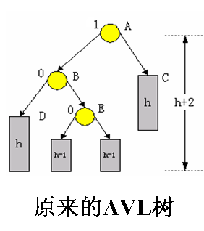
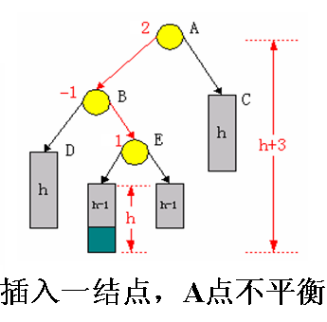
  平衡旋转
3. LR旋转
LR旋转后

Slide 41
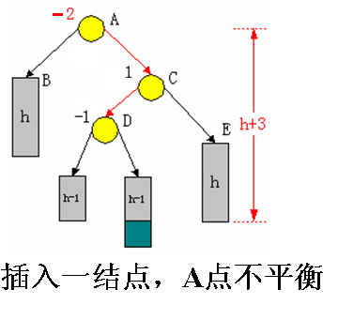
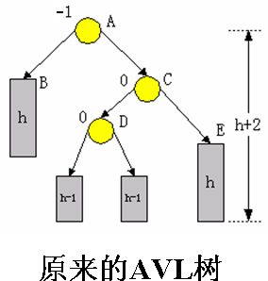
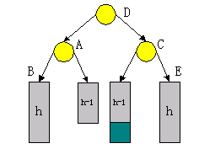
  平衡旋转
4. RL旋转
再左旋

Slide 42
  五、平衡二叉排序树的查找分析
T₁
T₂
T₃
T₄
T_{h :} 高度 h 结点个数最少的AVL树
左子树为 T_{h－1} 右子树为T_{h－2}
T_{h-1}
T_{h-2}

Slide 43
  五、平衡二叉排序树的查找分析
设以N_{h}表示深度为h的二叉平衡树中的最少结点数。
显然，N₀=0, N₁=1, N₂=2
N_{h}=N_{h-1}+N_{h-2}+1
可以证明，n个结点的AVL树的最大深度为：
log _{Φ} (√5 (n+1) ) - 2。
其中，Φ=(1+ √5 )/2

Slide 44
8.2.3 B-树
一、B-树的定义
  m 阶 B_ 树满足或空，或满足
  （1）树中每个结点最多有m个子树 ；
  （2）若根结点不是叶子结点，则至少有2个子树；
  （3）除根结点外的所有非叶子结点至少有 m/2 个子树；
  （4）所有的非叶子结点中包含的数据信息为：
  (n,A0,K1,R1,A1,K2,R2,A2, ………,Kn,Rn,An）
  其中，n: 关键字的个数
      Ki：关键字
      Ri：关键字 = Ki 的数据记录在硬盘中的地址
      Ai：> Ki且 < Ki+1 的结点地址
      K1 <=K2 <= …... <= Kn, A0：<K1 的结点的地址
  （5）所有的叶子结点都出现在同一层上，且不带信息。

Slide 45
  例： 4（m = 4） 阶 B-树。
1
35
1
18
2
43
78
1
11
1
27
1
39
3
47
58
64
1
99
F
F
F
F
F
F
F
F
F
F
F
F
B-树是一个m叉平衡排序树。

Slide 46
  二、B-树的查找
查找47
1
35
1
18
2
43
78
1
11
1
27
1
39
3
47
58
64
1
99
F
F
F
F
F
F
F
F
F
F
F
F
B-树的查找类似于二叉树的查找

Slide 47
  二、B-树的查找
查找30
1
35
1
18
2
43
78
1
11
1
27
1
39
3
47
58
64
1
99
F
F
F
F
F
F
F
F
F
F
F
F
B-树的查找类似于二叉树的查找

Slide 48
  B-树查找算法
result srch_mbtree(mblink t; keytp k){ //在B-树中查找k
p=t; q=NULL; i=0; //初始化
while ( p )
{ i=Search(p,k);
//在p->key[1..n]中进行查找,
//直至p->key[i] <= k < p->key[i+1] 止, 0<=i<=n
if ( (i>0)&&(p->key[i]=K)) return(p,i,1)；//查找成功
else { q=p; p=p->ptr[i]; }
}
return(q,i,0)//查找不成功, 返回插入位置信息
} //srch_mbtree

Slide 49
  三、B-树查找分析
  设关键字的总数为 N ，求 m阶 B-树的最大层次 L。
      层次 结点数
      1 1
      2 2
      3 2（ m/2 ）
      4 2（ m/2 ） ²
      ……... ……... ……... ……...
      L 2（ m/2 ）^{L-2}
      L+1 2（ m/2 ）^{L-1}
      （这一层是叶子层，若m阶B-树中有N个关键字，则查找不成功的结点为N+1)
      所以，N+1≥2 *( m/2 ^{L-1} )
      (N=1＋ 2（ m/2 -1） +……...+ 2（ m/2 ）^{L-2} （ m/2 -1） = 2 m/2 ^{L-1} -1)
      故：L＝log _{m/2} （（N+1）/2 + 1）
      设 N ＝1000000 且 m＝256 ，则 L <= 3；
      最多 3 次访问外存可找到所有的记录。

Slide 50
  四、B-树的插入
插入30
1
35
1
18
插入
2
43
78
1
11
2
27
30
1
39
3
47
58
64
1
99
F
F
F
F
F
F
F
F
F
F
F
F
F
      注意：叶子要在同一层上。

Slide 51
  四、B-树的插入
1
35
1
18
2
43
78
1
11
2
27
30
1
39
3
47
58
64
1
99
F
F
F
F
F
F
F
F
F
F
F
F
F
F
      问题：若插入一元素时，使得某一结点>m叉？
      例如插入60。
      解决方法：分裂！将一个结点分成两个结点。

Slide 52
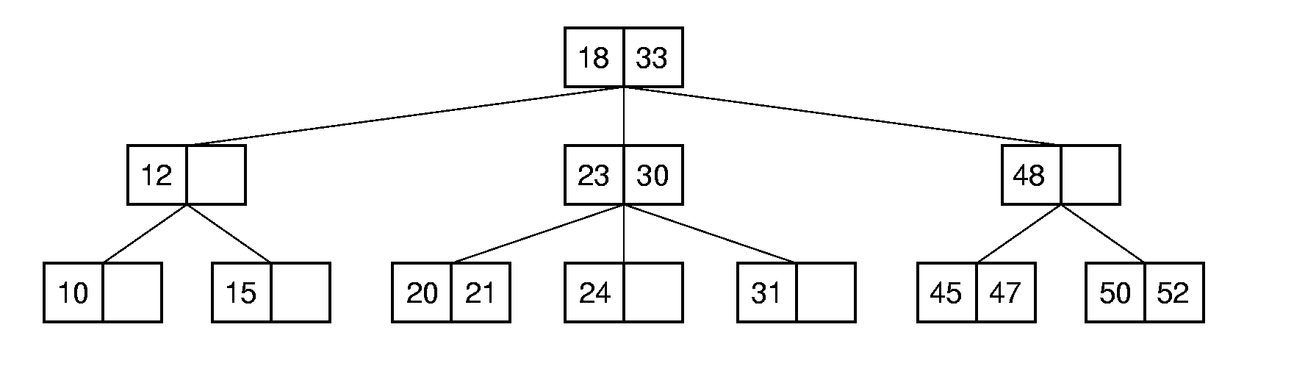
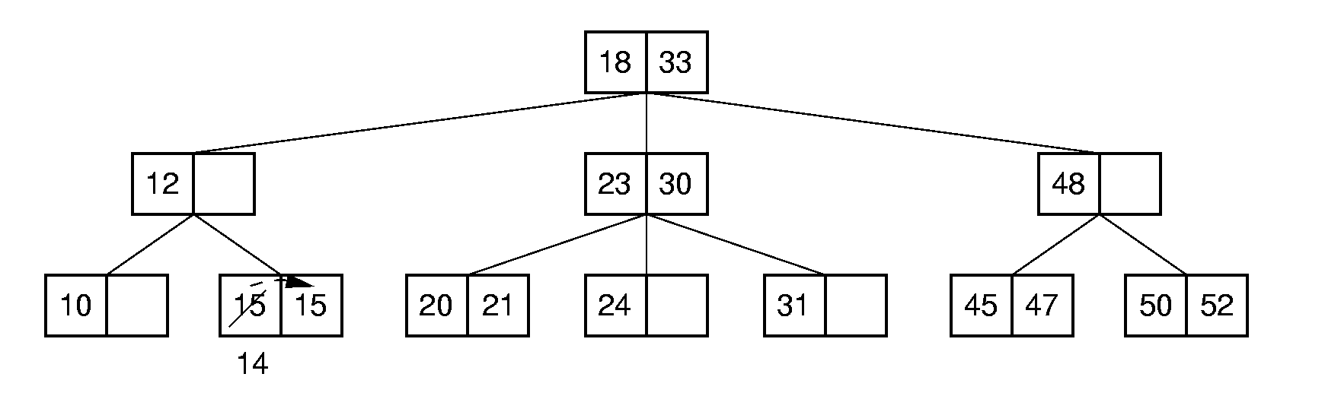
B-树插入举例：2-3树（3阶B-树）及插入。
（1）插入14；

Slide 53
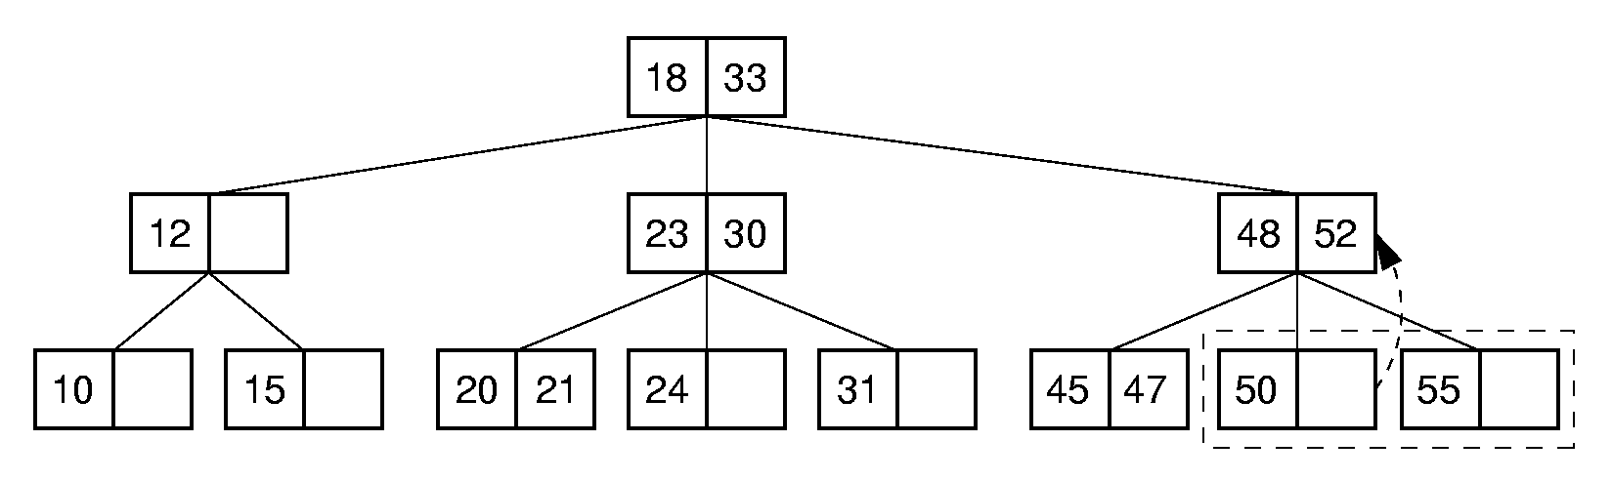
B-树插入举例：2-3树（3阶B-树）及插入。
（2）插入55；

Slide 54
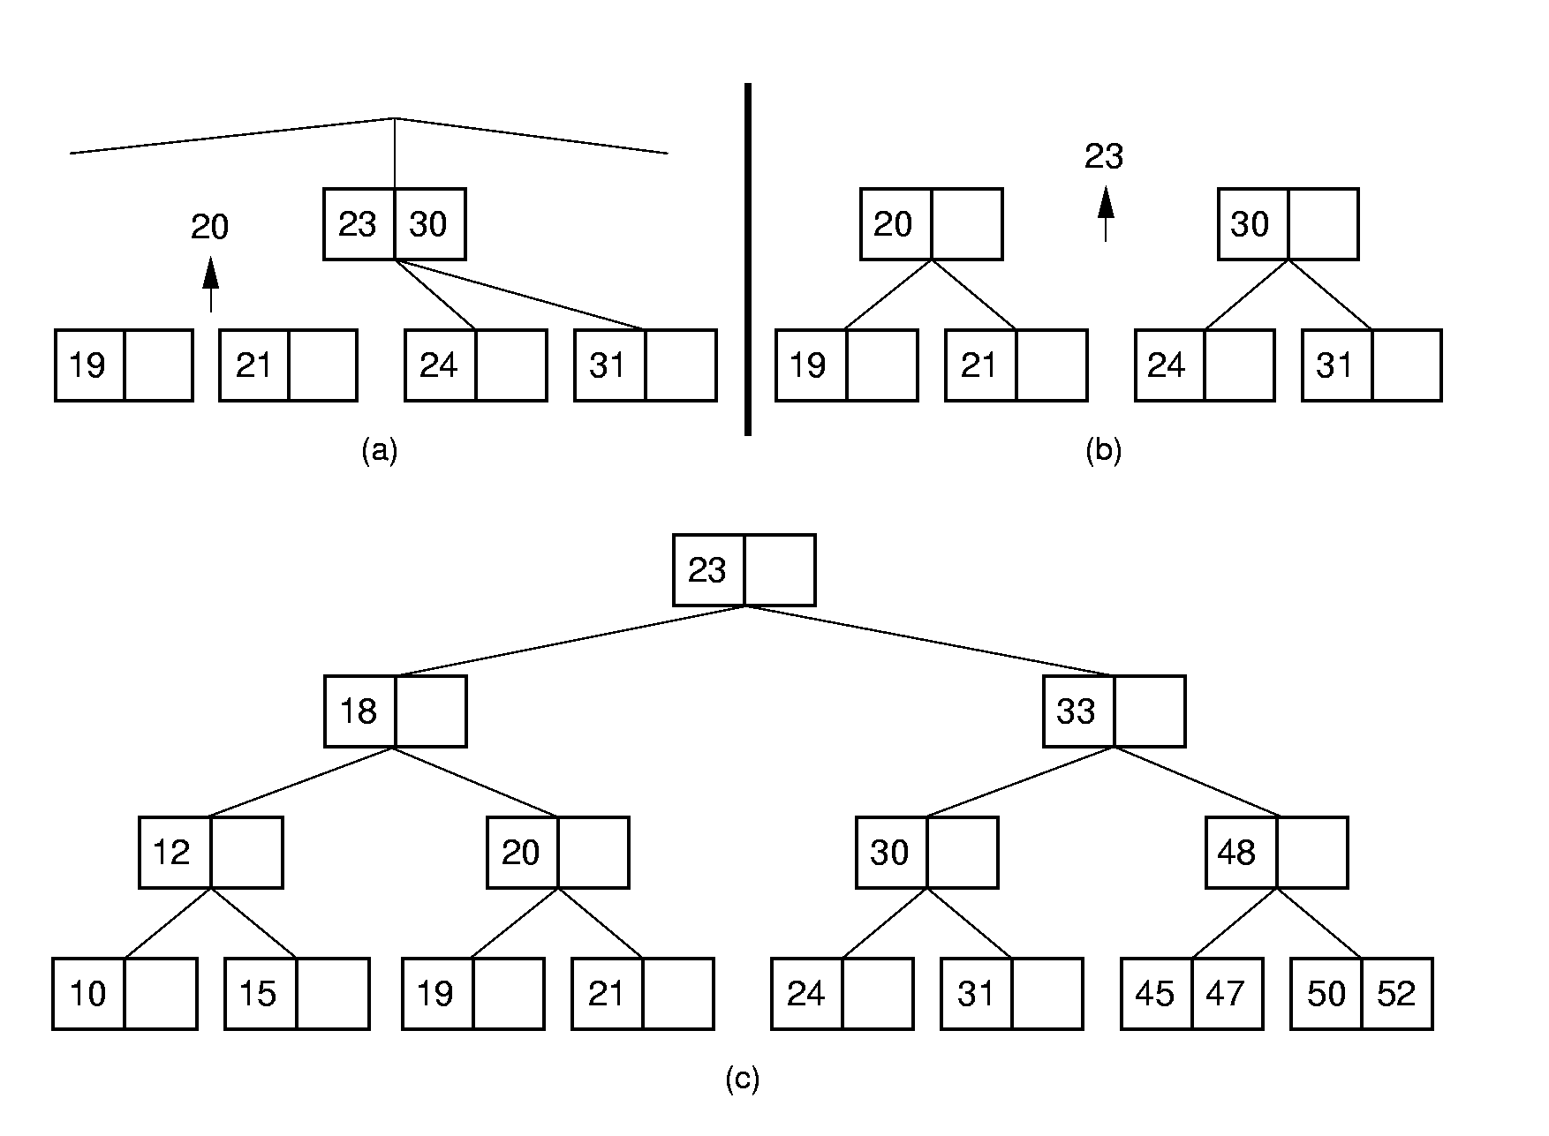
（3）插入19

Slide 55
  五、B-树的删除
  例：2-3 树的删除操作。
45
45
24
53 90
24
61 90
3
37
50
61，70
100
3
37
53
70
100
删50
再删除53
合并
合并
45
45
合并
45 90
24
90
90
3
37
61，70
100
3，24
61，70
100
3，24
61，70
100
再删除37

Slide 56
8.2.4 B⁺树
B⁺树是 B-树的变形树。
m 阶 B⁺树与m阶B-树的差异在于：
（1）有n个子树的结点中含有n个关键字；
（2）所有的叶子结点中包含了全部关键字的信息，及指向含这些关键字记录的指针，且叶子结点本身依关键字的大小自小而大顺序链接；
（3）所有的非终端结点可以看成是索引部分，结点中仅含有其子树（根结点）中的最大（或最小）关键字。

Slide 57
索引
B+树
索引
集合
顺序索引
集合起点
顺序索
引集合
数据
集合

Slide 58
B+树举例(2-3树)
59 97
15 44 59
72 97
10 15
21 37 44
51 59
63 72
85 91 97

Slide 59
B⁺树的查找。(1) key=37 ;
59 97
15 44 59
72 97
10 15
21 37 44
51 59
63 72
85 91 97
思考：(2) key=59？
(3) key=69？？

Slide 60
B⁺树的两种查找方法：
(1) 快速查找
root
59 97
15 44 59
72 97
sqt
10 15
21 37 44
51 59
63 72
85 91 97
(2) 顺序查找

Slide 61
B⁺树的插入。(1) key=69 ;
59 97
15 44 59
72 97
10 15
21 37 44
51 59
63 72
69
85 91 97
插入

Slide 62
B⁺树的插入。(2) key=79 ;
59 97
15 44 59
72 97
10 15
21 37 44
51 59
63 72
69
85 91 97
插入

Slide 63
B⁺树的插入。(2) key=79 ;
root
59 97
15 44 59
72 85 97
10 15
21 37 44
51 59
63 72
69
79 85
91 97
91 97
分裂！

Slide 64
8.3 hash(散列)查找
前述的查找方法建立在 “比较” 的基础上，查找的次数依赖于查找过程中进行比较的次数。
问题：能否不用比较就能直接计算出记录的存储地址，从而找到所要的结点？
  解决方法：采用散列方法。

Slide 65
8.3.1 hash函数和hash表
一、hash表
  根据设定的散列函数和相应解决冲突的方法为一组结点建立的一张表，表中的结点的存储位置依赖于设定的散列函数和处理冲突的方法。
二、基本思想：
  以结点的关键值k为自变量，通过一定的函数关系 h 计算出对应的函数值 h(k), 把这个值解释为结点的存储地址（散列地址）， 将结点存入该地址中去。

Slide 66
地址 | key | info
0
1
2
3
i | key
m-1
设计1个hash函数，计算
Hash函数， 其函数值恰好
是 key 在 hash 表中的地址
hash(key)=i (0..m-1)

Slide 67
例8-1：hash查找示例。
人口统计表。
在右表中查找 1982年出生的人数。
查找方法（1）：顺序查找
查找方法（2）：二分查找
查找方法（3）：hash 查找
hash(key)=key-1949
=1982-1949
=33
地址 | 年份 | 人数
0 | 1949 | --------
1 | 1950 | --------
2 | 1951 | --------
3 | 1952 | --------
40 | 。。。 1989 。。。
59 | 2008 | ------

Slide 68
三、冲突的概念
  若对于不同的键值k1和k2,且k1 ≠ k2,但
  hash(k1)=hash(k2)，
  即具有相同的散列地址，这种现象称为冲突。
  称 k1、k2称为同义词。
例：key={3,15,20,24}，m=5（表长），
hash(k)=k%5
hash(15)=0
hash(20)=0
产生冲突。

Slide 69
四、表长m的选取
参考：n / m≈ 3 / 4
m: hash表的表长，
n: hash表中关键字个数。
五、要解决的问题
（1）如何选择一个好的散列函数
（ 能将关键值均匀地分布在整个地址空间，使冲突机会尽量的少 ）
（2）如何选定一个解决冲突的办法。

Slide 70
8.3.2 hash函数的构造方法
（1）直接定址法
哈希函数为关键字的线性函数。
hash(key) = key
或者 hash(key) = a × key + b
如例8-1所示，
hash(key)=key-1949

Slide 71
（2）数字分析法
假设关键字集合中的每个关键字都是由s位
数字组成(k1, k2, …, kn)，分析关键字集中的全
体，并从中提取分布均匀的若干位或它们的组合
作为地址。
参见教材 P254
仅限于：能预先估计出全体关键字的每一位
上各种数字出现的频度。

Slide 72
（3）平方取中法
若关键字的每一位都有某些数字重复出现频度
很高的现象，则先求关键字的平方值，以通过“平方”
扩大差别，同时平方值的中间几位受到整个关键字中
各位的影响。
例如：a=0100, 则 a²=0010000
i =1100, 则 i² =1210000
j =1200, 则 j² =1440000
若超出范围时，可再取模

Slide 73
（4）折叠法
若关键字的位数比较长，则可将其分割成几部分，
然后取它们的叠加和为哈希地址。
两种处理方法：移位叠加和间界叠加
例如关键字key：0-442-20586-4
5864 5864
4220 0224
+) 04 +) 04
10088 6092
hash(key)=0088 hash(key)=6092
(a) 移位叠加 (b)间界叠加

Slide 74
（5）除留余数法
选择一个适当的正整数 p，用p去除关键值，
取其余数作为散列地址，即：
  hash(key)=key%p p≤m (表长)
关键问题是: 如何选取 p ?
p 应为不大于m 的最大质数
例：设表长m=8，16，32，64，128，1001
  则 p=7，13，31，61，127，1001

Slide 75
（6）随机数法
H(key) = Random(key)
采用何种构造哈希函数的方法取决于关键字
集合的情况(包括关键字的范围和形)，
总的原则是使产生冲突的可能性降到尽可能
地小。

Slide 76
构造hash函数需要考虑的因素
（1）计算hash函数的效率；
（2）关键字的长度（包括是否等长）；
（3）hash表的大小；
（4）关键字的分布情况；
（5）记录的查找频率。

Slide 77
8.3.3 冲突的处理
一、链地址法
将具有相同散列地址的记录都存储在同
一个线性链表中。
例8-2
以{14,1,68,27,55,23,11,10,19,20,79,84}为
例, 构造hash表。
分析： n=12
n/m=3/4 , 所以 m=16 , 则 p=13
hash(key)=key % 13

Slide 78
例8-2 以{14,1,68,27,55,23,11,10,19,20,79,84}构造hash表。 用链地址法解决冲突。
分析： n=12
n/m=3/4 , 所以 m=16 , 则 p=13
hash(key)=key % 13
hash(14)=hash(1)=hash(27)=hash(79)=1
hash(68)=hash(55)=3
hash(19)=hash(84)=6
hash(20)=7
hash(23)=hash(10)=10
hash(11)=11

Slide 79
0
1
2
3
4
5
6
7
8
9
10
11
12
13
…
hash(key)=
key % 13
hash(14)=1
hash(1)=1
hash(68)=3
hash(27)=1
hash(55)=3
hash(23)=10
hash(11)=11
hash(10)=10
hash(19)=6
hash(20)=7
hash(79)=1
hash(84)=6
14
1
27
79
68
55
19
84
20
23
10
11
ASL=（6*1+4*2+1*3+1*4）/12=21/12

Slide 80
hash(key)=
key % 17
(m=17)
(p=17)
hash(14)=14
hash(1)=1
hash(68)=0
hash(27)=10
hash(55)=4
hash(23)=6
hash(11)=11
hash(10)=10
hash(19)=2
hash(20)=3
hash(79)=11
hash(84)=16
0
1
2
3
4
5
6
7
8
9
10
11
12
13
14
15
16
68
1
19
20
55
23
ASL=（10*1+2*2）/12=14/12
27
10
11
79
14
84

Slide 81
二、开放定址法
当冲突发生时，使用某种方法在散列表
中形成一个探查序列，沿着此序列逐个地址
去探查，直到找到一个开放的地址（空位
置），将发生冲突的键值放到该地址中。
（1）线性探查法
（2）二次探测法
（3）再散列探查法。

Slide 82
（1）线性探测法
对给定的关键值 k，若地址d (即h(k)=d)
的单元发生冲突，则依次探查下述地址单元（设
m为 表长）：d+1,d+2,….,m-1, 0 ,1,…d-1
设增量函数为d(i)=1,2,3,……m-1。
i: 为探测次数。

Slide 83
例8-3 以{14,1,68,27,55,23,11,10,19,20,79,84} , 构造
hash表。hash表长度为16, hash(key)=key % 13。
用线性探测法解决冲突。
hash 表：
0 1 2 3 4 5 6 7 8 9 10 11 12 13 14 15
14
1
68
27
55
19
20
79
84
23
11
10
比较次数：1 2 1 4 3 1 1 8 4 1 1 3
ASL=(1*6+2*1+3*2+4*2+8*1)/12=30/12
问题:
(1)聚集问题
(2)删除问题
(3)排序问题

Slide 84
例8-4 以{14,1,68,27,55,23,11,10,19,20,79,84} , 构造
hash表。hash表长度为17, hash(key)=key % 17。
用线性探测法解决冲突。
hash 表：
0 1 2 3 4 5 6 7 8 9 10 11 12 13 14 15 16
68
1
19
20
55
23
27
11
10
79
14
84
比较次数： 3 3
ASL=(1*10+3*2)/12=16/12

Slide 85
（2）二次探测法
对给定的关键值 k，若地址d (即h(k)=d)
的单元发生冲突，则探查下述地址单元：
d+1,d-1,d+4,d-4,d+9,d-9,…
设增量函数为d(i)=1²,- 1² , 2²,- 2² ,…… k²,- k² 。
(k<=m/2)

Slide 86
例8-5 以{14,1,68,27,55,23,11,10,19,20,79,84} , 构造
hash表。hash表长度为17, hash(key)=key % 17。
用二次探测法解决冲突。
hash 表：
0 1 2 3 4 5 6 7 8 9 10 11 12 13 14 15 16
68
1
19
20
55
23
10
27
11
79
14
84
比较次数： 3 2
ASL=(1*10+3+2)/12=15/12

Slide 87
（3）再散列探查法
设m为表长，当h1(k1)=h2(k2)=d时，
使探查序列为：
  （d+h2(k))%m,
  （d+2h2(k))%m,
  （d+3h2(k))%m,
  ……..
h2的选取方法为：
  若m为素数：h2(k)=k%(m-2)+1
  若m为2^{i}：h2(k)=1～m-1之间的任一奇数。
  （这样总保证使h2(k)和m互质）。

Slide 88
三、公共溢出区法
对具有相同散列地址的记录，将第1个放在hash表中，
其余的都存储在同一个溢出区中。
例8-6 以{14,1,68,27,55,23,11,10,19,20,79,84} , 构造
hash表。hash表长度为17, hash(key)=key % 17。
解决冲突——公共溢出区。
hash 表：
68
1
19
20
55
23
27
11
14
84
公共溢出区：
10
79
ASL=(1*10+3+2)/12=15/12

Slide 89
8.3.4 hash表的查找算法
查找过程和造表过程一致。
假设采用开放定址处理冲突，则查找过程为:
对于给定值K, 计算哈希地址 j = H(K)
若r[j] = NULL 则查找不成功
若 r[i].key = K 则查找成功
否则 求下一地址j，直至
r[j] = NULL (查找不成功)
或
rj].key = K (查找成功)
为止。

Slide 90
（1） 用线性探测法解决冲突
j=Hash(K);
while (shtable[j]!=nullrecd && shtable[j].key!=K))
j=(j+1)%m;
if (shtable[j]==nullrecd ) return(nulladr);
//表中无关键字等于K的记录
else if (shtable[j].key==K ) return(j);
//查找成功

Slide 91
（2） 用链地址法解决冲突
j=Hash(K);
p= shtable[j];
while (p && p->key!=K ) p=p->next;
if (!p) return(NULL);
//表中无关键字等于K的记录
else if ( p->key==K ) return(p);
//查找成功

Slide 92
决定哈希表查找的ASL的因素：
（1）选用的哈希函数;
（2）选用的处理冲突的方法;
（3）哈希表饱和的程度，装载因子α=n/m
值的大小。
一般情况下，可以认为选用的哈希函数
是“均匀”的，则在讨论ASL时，可以不考虑它
的因素。

Slide 93
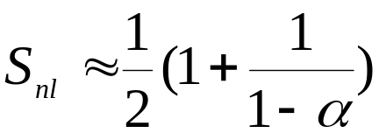
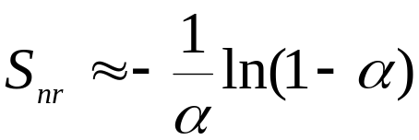
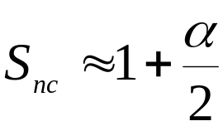
8.3.5 hash表的查找分析
线性探测再散列
装填（负载）因子
随机探测再散列
表中填入的记录数
hash表的长度
α=
链地址法

